Slide 1
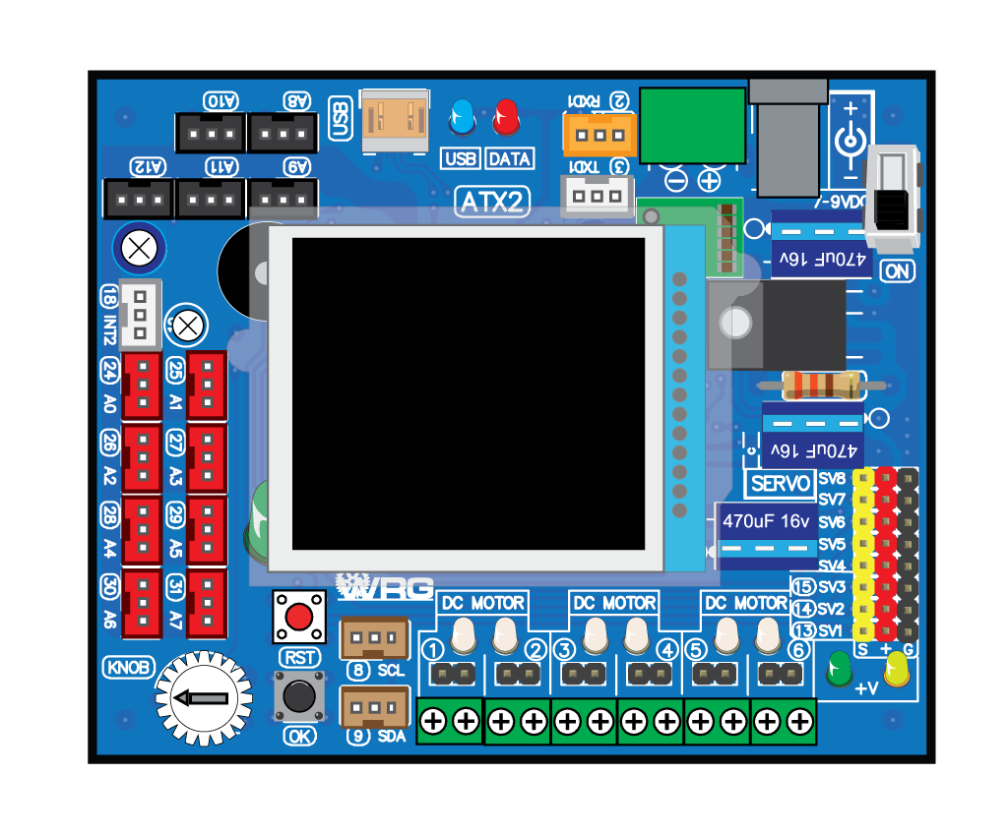
RT-BOT
การใช้งานหุ่นยนต์

Slide 2
Encoder
การเขียนเมนู
รู้จัก ATX2
บอกโจทย์
โมดูล
อัลตร้าโซนิก
เขียนโปรแกรม Arduino
ซ้อม
Gripper
แข่งขัน
หุ่นยนต์เคลื่อนที่อย่างง่าย
หุ่นยนต์เดิน
ตามเส้น

Slide 3
หลักการของระบบควบคุม
อินพุต
ประมวลผล
เอาต์พุต

Slide 4
บอร์ด ATX2

Slide 5
ANALOG
USB (Download)
แบตเตอรี่
อแดปเตอร์
เปิด/ปิด
DIGITAL
ANALOG
เซอร์โว
I2C
มอเตอร์

Slide 6
สื่อสารอนุกรม 1
ลำโพงเปียโซ
จอสี
128x160 จุด
ไฟเตือนแบต
ไฟเลี้ยง SERVO
knob
ไฟเลี้ยง CPU
RESET
OK

Slide 7
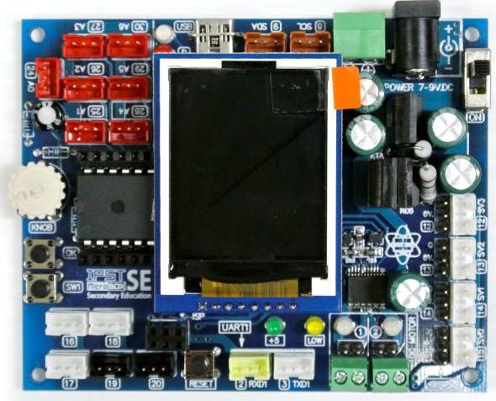
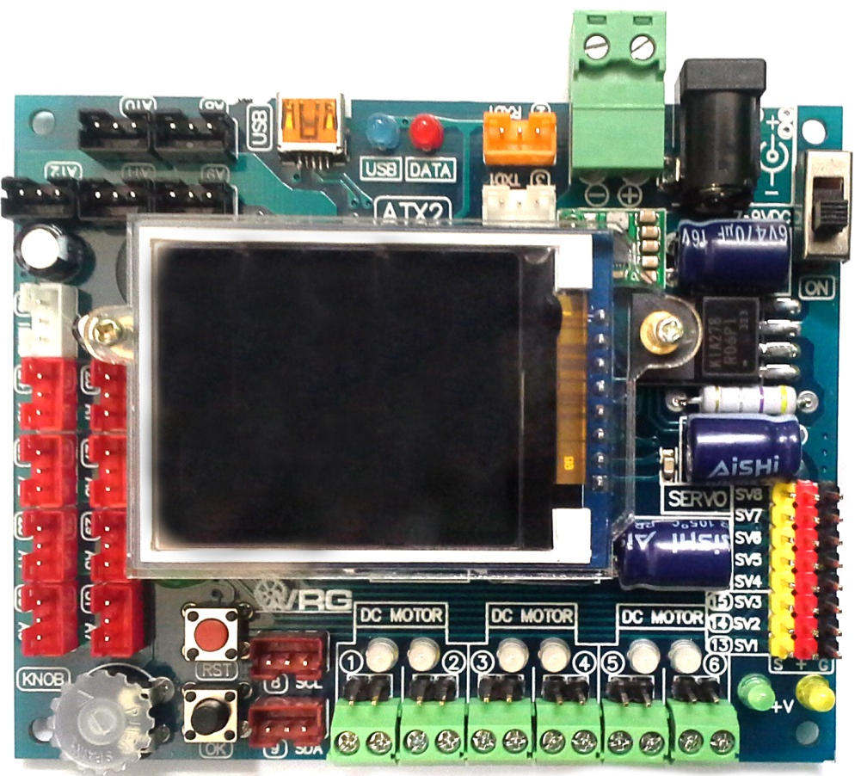
IPST-SE
เปรียบเทียบ IPST-SE vs ATX2
Motor x 2 Servo x 4
I/O x 20
Motor x 6 Servo x 8
I/O x 18
ATX2

Slide 8
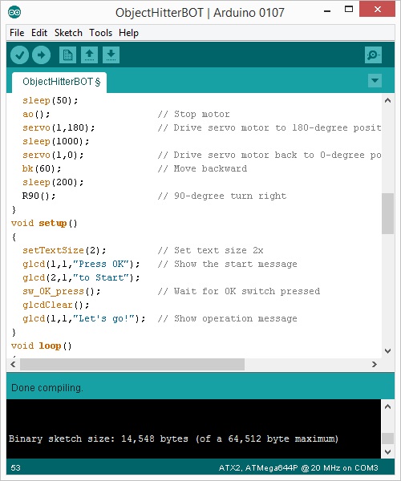
คอมไพเลอร์ Open Source
Software
Edit+Compile+Download
Arduino
ATX2

Slide 9
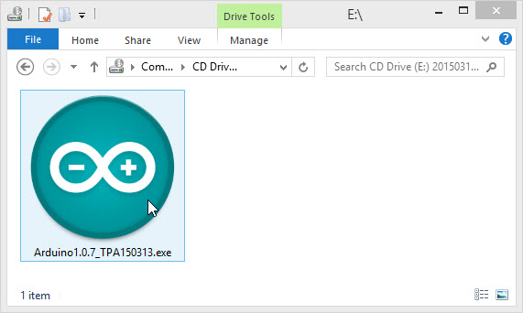

ติดตั้งโปรแกรม Arduino 1.07
1. เปิดโปรแกรมในแผ่น CDROM
2. ดับเบิ้ลคลิกไฟล์ Arduino 1.07_TPA150313
3. ทำตามขั้นตอนติดตั้งโปรแกรม

Slide 10
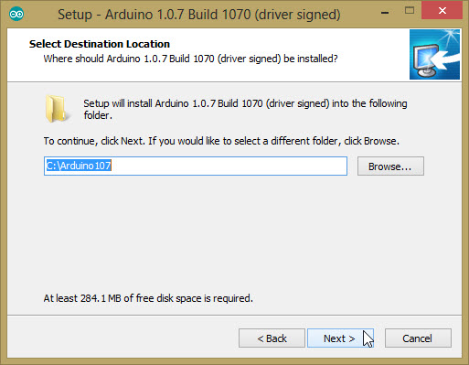
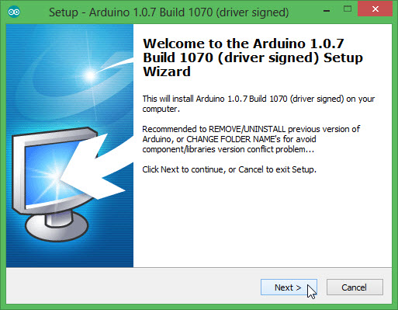
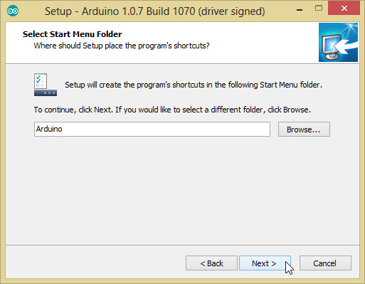
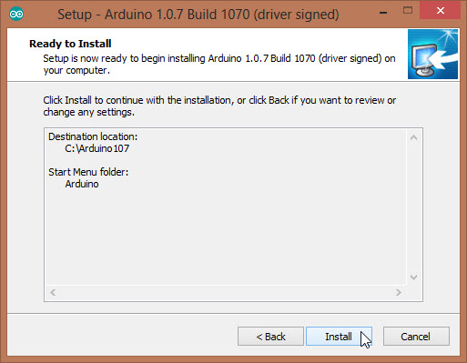
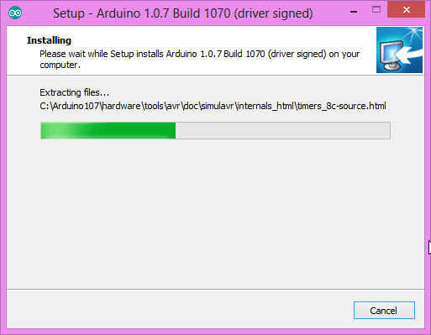
ขั้นตอนติดตั้งโปรแกรม
เมื่อจบขั้นตอนนี้จะมีหน้าต่าง ติดตั้งไดรเวอร์
ห้ามกด Cancel
10

Slide 11
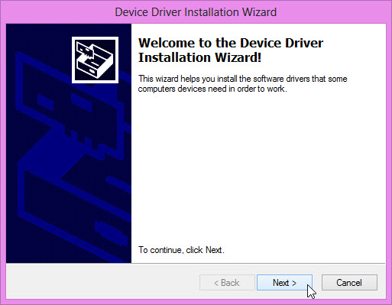
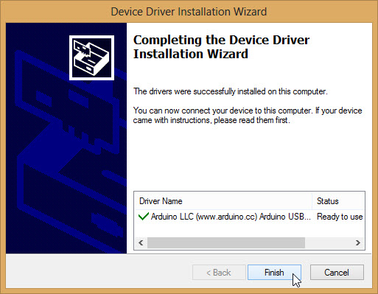
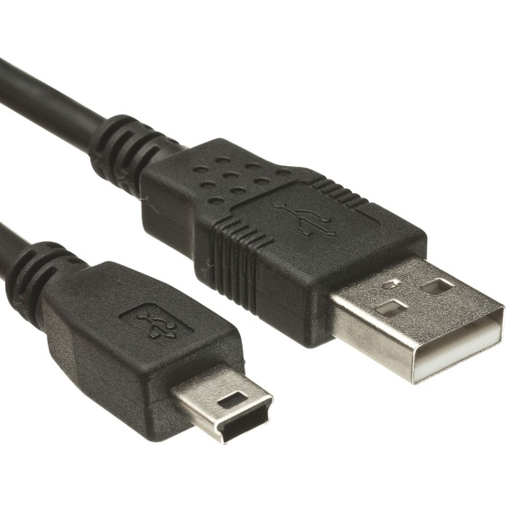
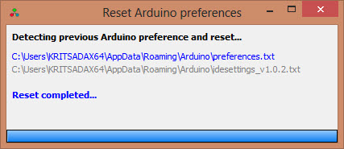
ขั้นตอนติดตั้งไดรเวอร์
เพื่อให้คอมพิวเตอร์รู้จักกับบอร์ด ATX2

Slide 12
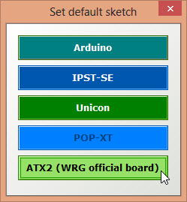
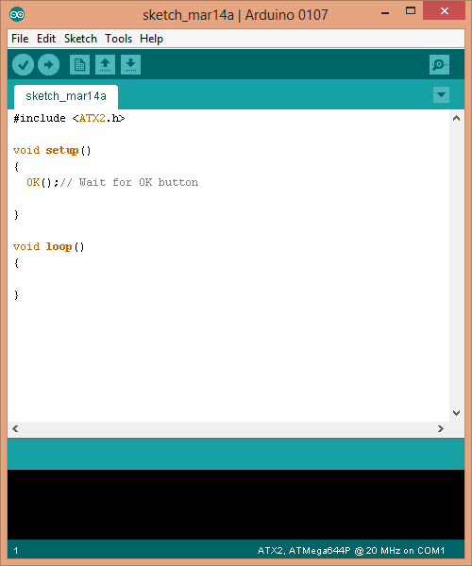
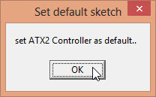
ขั้นตอนติดตั้งไดรเวอร์

Slide 13
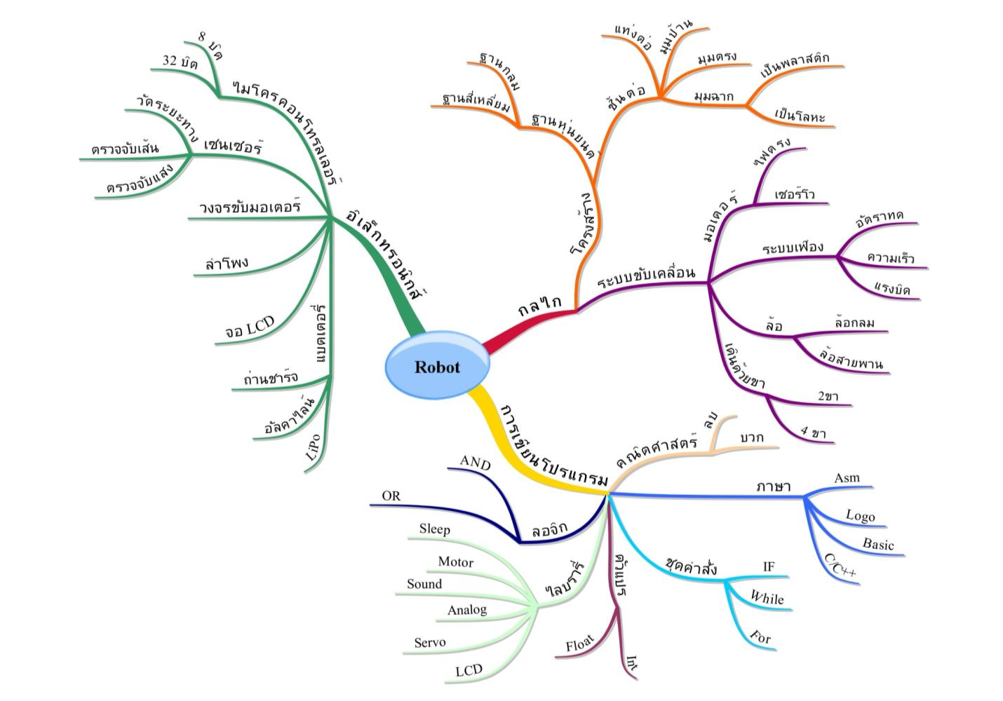
ROBOT MINDMAP

Slide 14
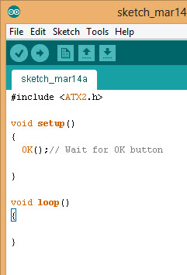
รูปแบบของโปรแกรม Arduino
void setup()
{
}
void loop()
{
}
สำหรับกำหนดค่า เกิดขึ้นครั้งเดียว
โปรแกรมหลักทำงานต่อเนื่อง

Slide 15
รูปแบบของโปรแกรม Arduino
START
ทำงานใน Setup
ทำงานใน Loop

Slide 16
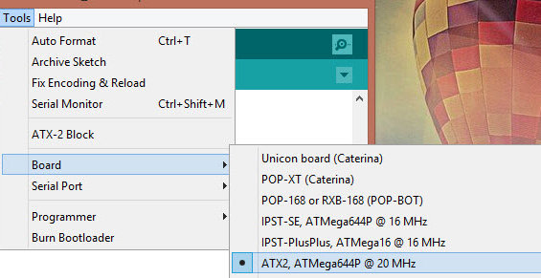
ตรวจสอบว่าเลือกบอร์ด ATX2 แล้ว

Slide 17
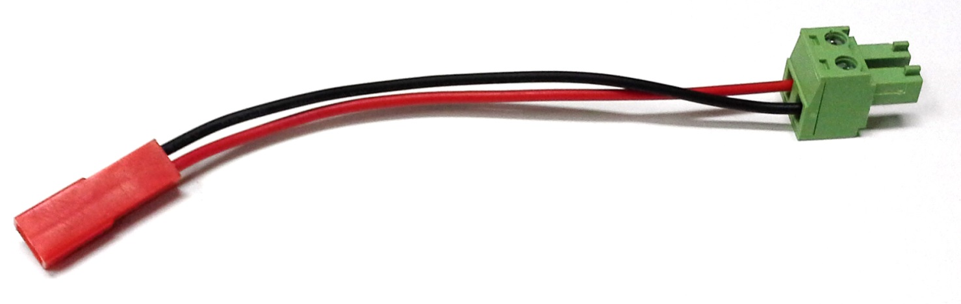
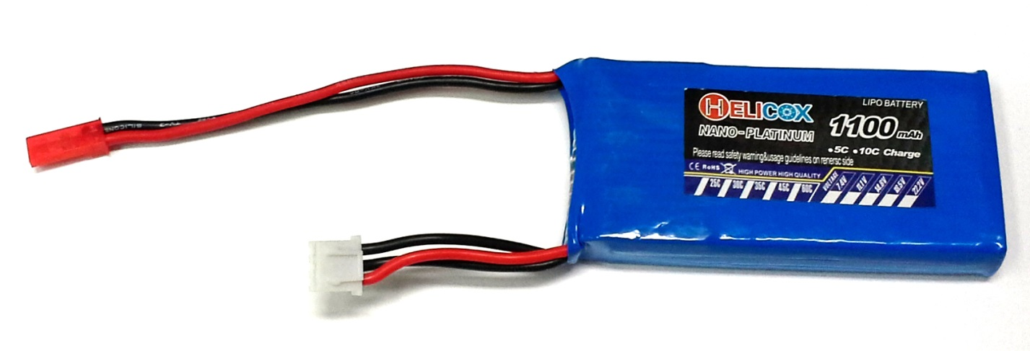
แบตเตอรี่และขั้วต่อ
แดง บวก
ดำ ลบ
สายเชื่อมต่อแบตเตอรี่
2 เซล 7.4V
กระแส 1100mA
จ่ายกระแส 30 เท่า
ชาร์จ 5 เท่า
แบตเตอรี่ Li-Po

Slide 18
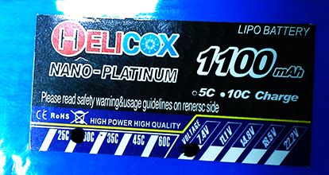
รายละเอียดแบตเตอรี่ ลิเธียม-โพลิเมอร์
2 เซล 7.4V
กระแส 1100mAh
จ่ายกระแส 30 เท่า
ชาร์จ 5 เท่า
1 เซล 3.7V อนุกรมกัน 2 เซล = 7.4V
จ่ายไฟ 1100 mA ต่อเนื่องได้ประมาณ 1 ชั่วโมง
จ่ายกระแสชั่วขณะได้ 1100 x 30 = 33000mA O_o!
ชาร์จได้ 5 เท่า 1100x5 = 5500mA ใช้เวลาประมาณ 20 นาที

Slide 19
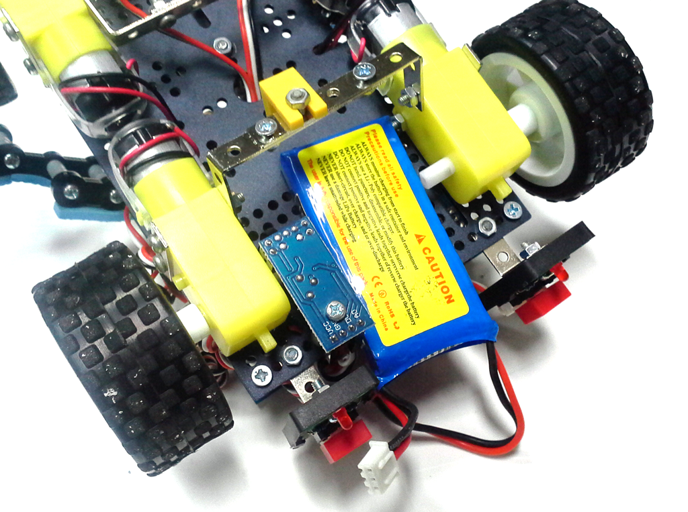
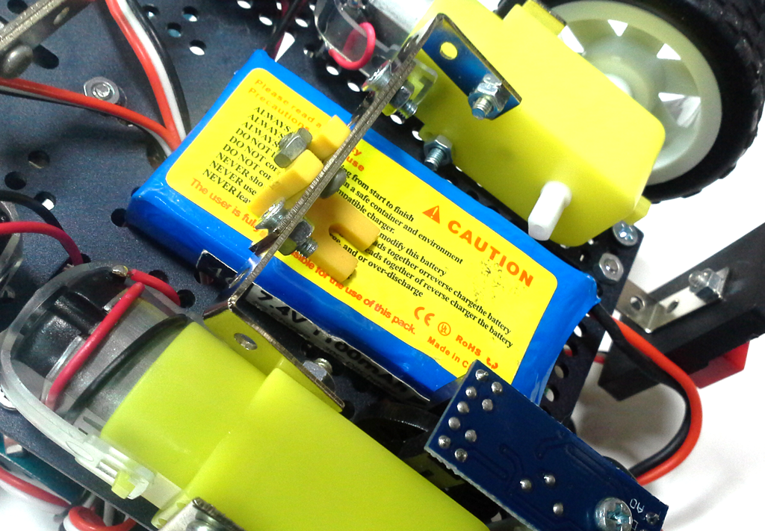
ติดตั้งแบตเตอรี่กับหุ่นยนต์

Slide 20
สถานะแบตเตอรี่
ถ้า LED ติด ต้องเปลี่ยนแบตทันที

Slide 21
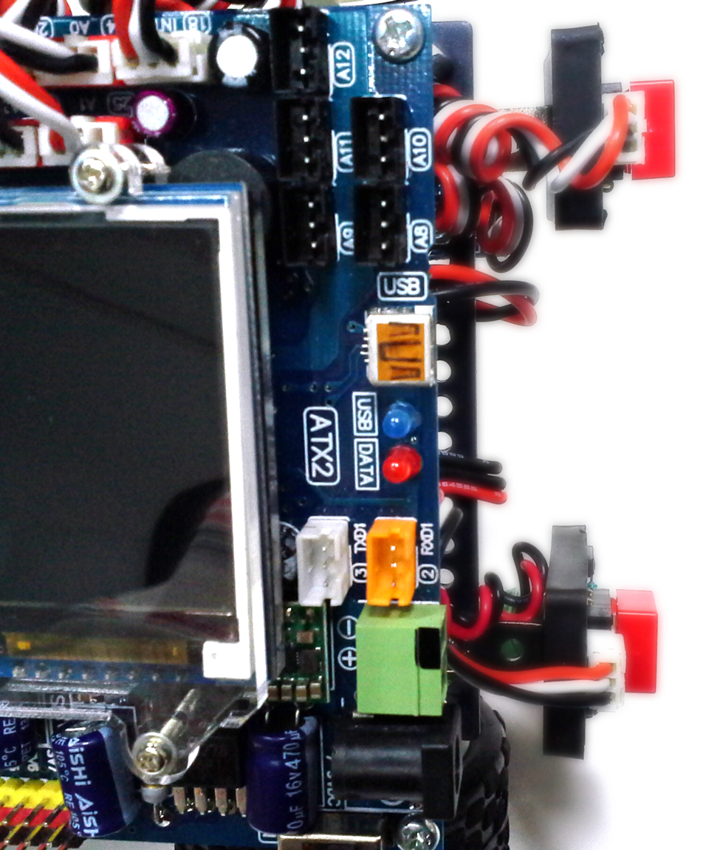
ขั้นตอนการเชื่อมต่อ
2.ต่อสาย USB กับคอมพิวเตอร์
3.ไฟ USB ติดสว่าง
1. ต่อแบตเตอรี่

Slide 22
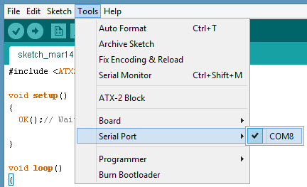
เลือกพอร์ตอนุกรม

Slide 23
ทดสอบโปรแกรมแรก
#include <ATX2.h>
void setup(){
glcd(0,0,"Hello World");
}
void loop(){
}

Slide 24
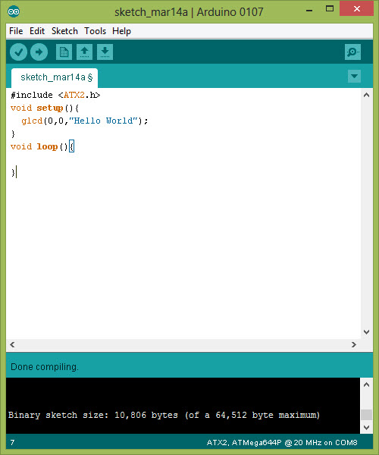
ตรวจสอบไวยกรณ์/อัพโหลด
3. อัพโหลดไปยัง ATX2
1. คอมไพล์
2. แจ้งว่าคอมไพล์ผ่าน

Slide 25
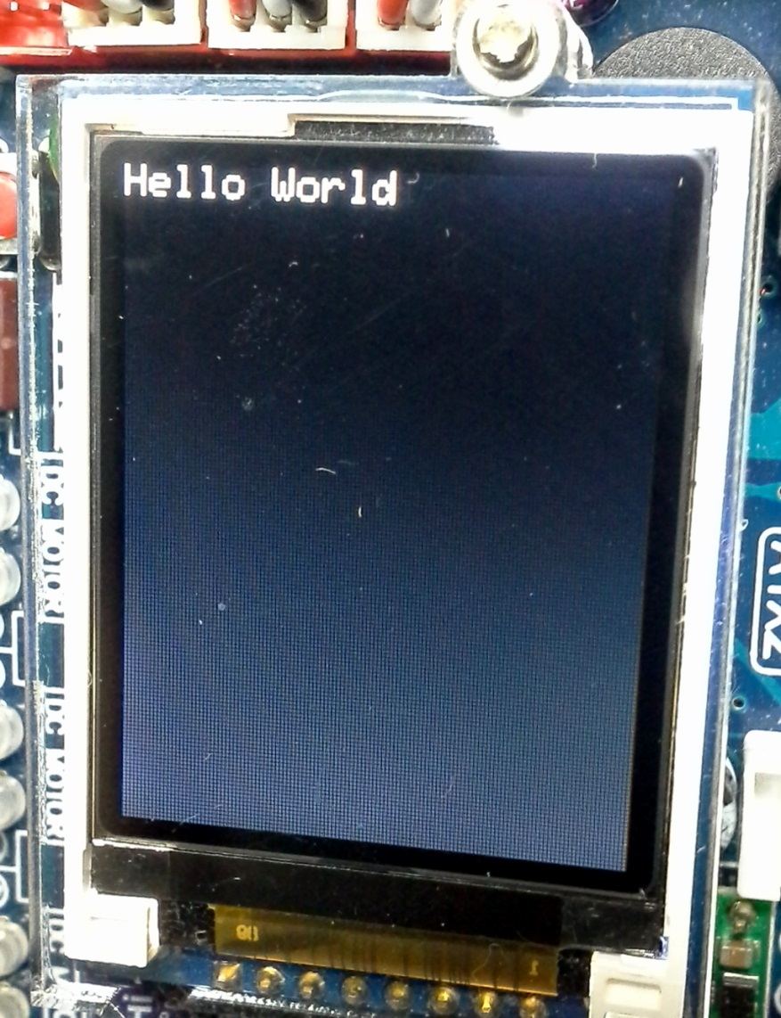
ผลลัพธ์ที่บอร์ด ATX2

Slide 26
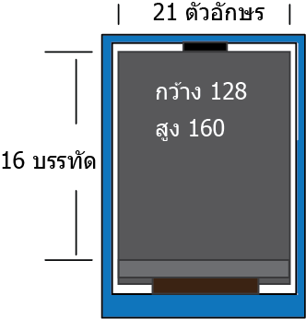
คุณสมบัติของขอ GLCD

Slide 27
คำสั่งของ GLCD
glcd แสดงข้อความที่จอ GLCD ได้ 21 ตัว 16 บรรทัด (size 1)
รูปแบบ
void glcd(x,y,*p,...)
พารามิเตอร์
x คือตำแหน่งบรรทัดมีค่าตั้งแต่ 0-15
y คือตำแหน่งตัวอักษรมีค่าตั้งแต่ 0-24
*p คือข้อความที่ต้องการนำมาแสดง
ค่าพิเศษ
%d แสดงตัวเลขจำนวนเต็มในช่วง -32,768 ถึง 32,767
%h แสดงตัวเลขฐานสิบหก
%b แสดงตัวเลขฐานสอง
%l แสดงตัวเลขจำนวนเต็มในช่วง -2,147,483,648 ถึง 2,147,483,647
%f แสดงผลตัวเลขจำนวนจริง (แสดงทศนิยม 3 หลัก)

Slide 28
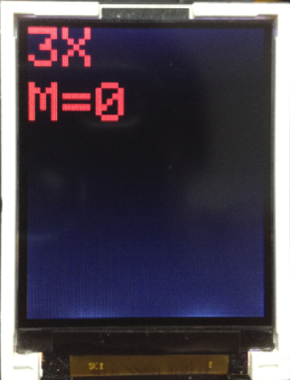
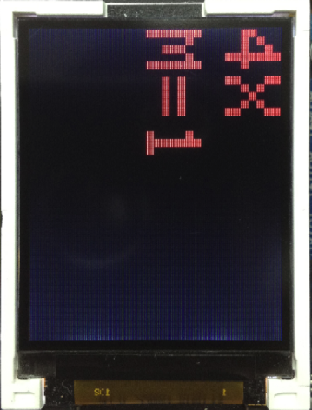
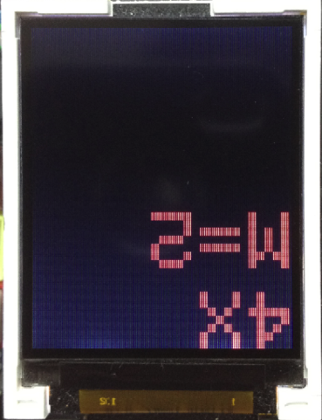
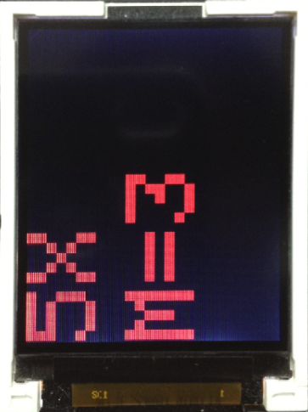
คำสั่งของ glcdMode (หมุนหน้าจอ)
ปกติเป็น Mode 0
ตัวอย่าง : glcdMode(1);

Slide 29
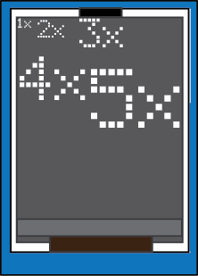
ปรับขนาดตัวอักษร
setTextSize()
ขนาดตัวอักษรเป็น 4 เท่าขนาดปกติ
ตัวอย่าง : setTextSize(4);

Slide 30
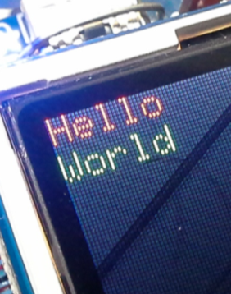
ค่าสีตัวอักษร
GLCD_RED,
GLCD_GREEN,
GLCD_BLUE,
GLCD_YELLOW,
GLCD_BLACK,
GLCD_WHITE,
GLCD_CYAN,
GLCD_MAGENTA
GLCD_ORANGE
GLCD_LIME
GLCD_VIOLET
GLCD_PINK
GLCD_DOLLAR
GLCD_SKY
GLCD_BROWN
GLCD_DARKGREEN
GLCD_NAVY
GLCD_GRAY
GLCD_DARKGRAY
ตัวอย่าง
#include <ATX2.h>
void setup(){
setTextColor(GLCD_WHITE);
glcd(0,0,"Hello");
setTextColor(GLCD_GREEN);
glcd(1,0,"World");
}
void loop(){}
setTextColor(COLOR)

Slide 31

ค่าสีพื้นหลังตัวอักษร
ตัวอย่าง
#include <ipst.h>
void setup(){
setTextBackgroundColor(GLCD_RED);
setTextColor(GLCD_YELLOW);
glcd(0,0,"Hello World");
}
void loop(){}
setTextBackgroundColor(COLOR)

Slide 32
แสดงรูปทรงเรขาคณิต
glcdRect(x,y,width,height,color)
glcdFillRect(x,y,width,height,color)
glcdCircle(x,y,radius,color)
glcdFillCircle(x,y,radius,color)
glcdLine(x1,y1,x2,y2,color)
width ความกว้าง
height ความสูง
redius รัศมี
color สี
x ตำแหน่งแนวนอน
y ตำแหน่งแนวตั้ง

Slide 33

บททดสอบ 1
สร้างวงกลมสีแดงอยู่กึ่งกลางจอภาพ รัศมีเต็มจอพอดี

Slide 34
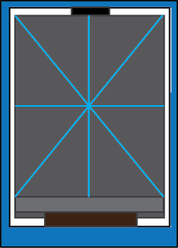
บททดสอบ 2
ลากเส้น 4 เส้นโดยมีจุดตัดอยู่กลางจอภาพพอดี

Slide 35
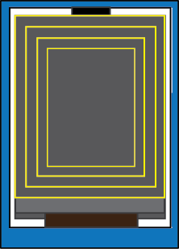
บททดสอบ 3
สร้างสี่เหลี่ยมซ้อนกันดังรูป

Slide 36
คำสั่งของ GLCD
glcd แสดงข้อความที่จอ GLCD ได้ 21 ตัว 16 บรรทัด (size 1)
รูปแบบ
void glcd(x,y,*p,...)
พารามิเตอร์
x คือตำแหน่งบรรทัดมีค่าตั้งแต่ 0-15
y คือตำแหน่งตัวอักษรมีค่าตั้งแต่ 0-24
*p คือข้อความที่ต้องการนำมาแสดง
ค่าพิเศษ
%d แสดงตัวเลขจำนวนเต็มในช่วง -32,768 ถึง 32,767
%h แสดงตัวเลขฐานสิบหก
%b แสดงตัวเลขฐานสอง
%l แสดงตัวเลขจำนวนเต็มในช่วง -2,147,483,648 ถึง 2,147,483,647
%f แสดงผลตัวเลขจำนวนจริง (แสดงทศนิยม 3 หลัก)

Slide 37
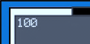
การแสดงผลค่าตัวเลข
glcd(0,0,"%d",100);

Slide 38
ค่าตัวแปรที่ใช้งานบ่อยๆ
byte
0-255 (unsigned char)
word
0-65535 (unsigned int)
boolean
0-1
True
False
int
-32768 ถึง 32767
char
-128 ถึง 127
float
-3.4 x 10³⁸ ถึง 3.4 x 10³⁸
หาข้อมูลเพิ่มเติมจาก reference

Slide 39
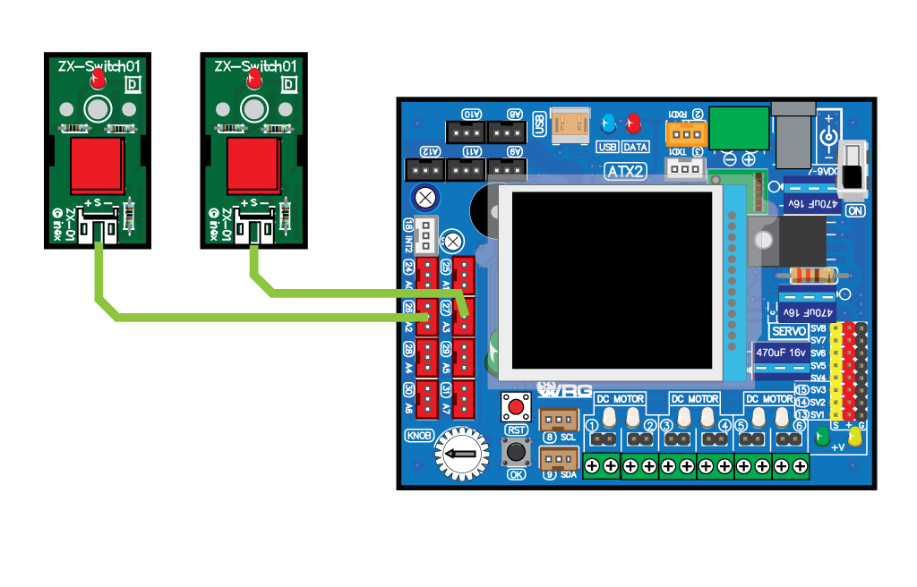
ATX2 กับ ZX-Switch01
ต่อกับขา 26
ต่อกับขา 27

Slide 40
คำสั่งส่งค่าออกเอาต์พุตดิจิตอล
out(ch,state);
ส่งค่าสถานะ(state) 0 หรือ 1
ออกไปยังตำแหน่งขา (ch)ที่ระบุ
เช่น out(17,1);

Slide 41
ATX2 กับ ลำโพงเปียโซ
ใช้ลำโพงเปียโซ มีอิมพีแดนซ์ 32W
มีค่าความถี่ย่าน 300Hz ถึง 3000 Hz
beep();
กำเนิดเสียงความถี่ 500 Hz นาน 0.1 วินาที
sound(freq,time);
freq ความถี่เสียง
time เวลาที่เสียงดัง

Slide 42
ตัวอย่าง : สร้างเสียงติ๊ดทุกๆ 1 วินาที
#include <ATX2.h>
void setup(){
}
void loop(){
beep();
delay(1000);
}

Slide 43
ตัวอย่าง : สร้างเสียงความถี่ 1200 Hz นาน 0.5 วินาที
#include <ATX2.h>
void setup(){}
void loop(){
sound(1200,500);
sleep(1000);
}

Slide 44
knob() : ตัวต้านทานปรับค่าได้
หมุนเพื่อปรับค่า 0-1000

Slide 45
การใช้งานคำสั่ง knob()
knob() ใช้อ่านค่าตัวต้านทานปรับค่าได้บน ATX2
ค่าอยู่ในช่วง 0-1000
รูปแบบ
knob();
การคืนค่า
ค่าที่อ่านได้จาก knob มีค่าระหว่าง 0-1000
ตัวอย่าง
glcd(1,1,"%d",knob());

Slide 46
การใช้งานคำสั่ง knob(x)
รูปแบบ
knob(x);
x คือค่า Scale หรือช่วงที่ต้องการ
ตัวอย่าง
glcd(1,1,"%d",knob(180));
หน้าจอจะแสดงค่า 0-180 เพราะตั้งค่าสเกลเป็น 180

Slide 47
การใช้งานคำสั่ง knob(x,y)
รูปแบบ
knob(x,y);
x คือค่า Scale ช่วงเริ่มต้น
y คือค่า Scale ช่วงท้าย
ตัวอย่าง
glcd(1,1,"%d",knob(10,90));
หน้าจอจะแสดงค่า 10-90 ตามการหมุน knob()

Slide 48
การแสดงผลค่า knob() ที่จอ GLCD
glcd(0,0,"%d",knob());

Slide 49
สวิตช์ OK
คำสั่ง sw_OK()
กดเป็นจริง
ไม่กดเป็นเท็จ
ตัวอย่าง
#include <ATX2.h>
void setup(){}
void loop(){
if(sw_OK()){
sound(1200,100);
}
}

Slide 50
สวิตช์ OK
คำสั่ง sw_OK_press()
รอจนกระทั่งกดสวิตช์ OK
แล้วปล่อยสวิตช์ จึงจะทำงาน
ตัวอย่าง
#include <ATX2.h>
void setup(){}
void loop(){
sw_OK_press();
beep();
}

Slide 51

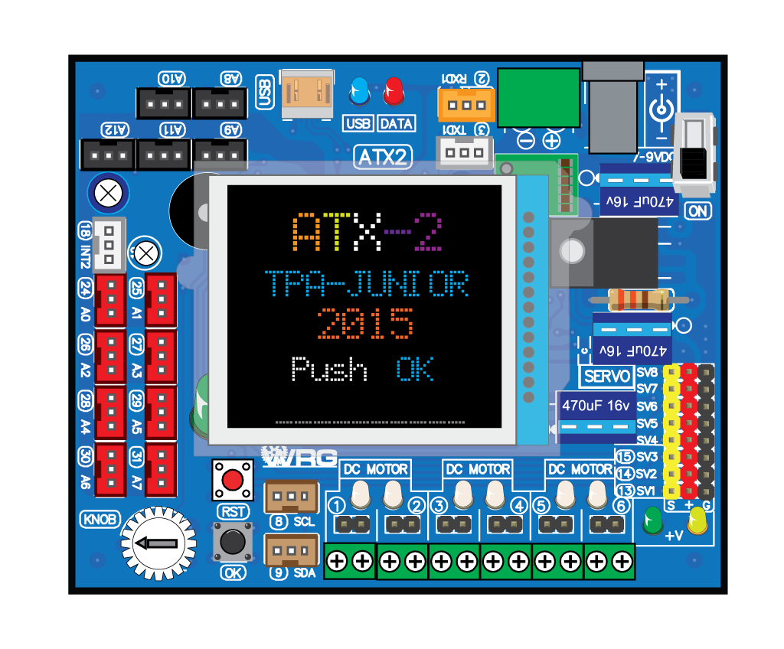
คำสั่ง OK ()
1. แสดงข้อความที่หน้าจอ
2. รอจนกระทั่งกดสวิตช์ OK
3. ทำงานคำสั่งถัดไป
ตัวอย่าง
#include <ATX2.h>
void setup(){
OK();
}
void loop(){
}

Slide 52
คำสั่งขับมอเตอร์
motor (CH,POW)
CH 1-6 คือมอเตอร์ 1 ถึง 6
12 สำหรับมอเตอร์ 1 และ 2
34 สำหรับมอเตอร์ 3 และ 4
56 สำหรับมอเตอร์ 5 และ 6
100,ALL,ALL4 สำหรับมอเตอร์ 1 ถึง 4
106 หรือ ALL6 สำหรับมอเตอร์ทั้ง 6 ตัว
POW ความเร็ว -100 ถึง 100
ค่าบวก เดินหน้า
ค่าลบ ถอยหลัง

Slide 53
ตัวอย่าง : motor()
motor (CH,POW)
motor(1,60); ให้มอเตอร์ 1 ไปหน้าความเร็ว 60%
motor(12,-80); ให้มอเตอร์ 1 และ 2 ถอยหลังความเร็ว 80%
motor(ALL,100); ให้มอเตอร์ 1-4 ไปด้านหน้าด้วยความเร็ว 100%

Slide 54
คำสั่งหยุดมอเตอร์
motor_stop(CH)
CH 1-6 คือมอเตอร์ 1 ถึง 6
12 สำหรับมอเตอร์ 1 และ 2
34 สำหรับมอเตอร์ 3 และ 4
56 สำหรับมอเตอร์ 5 และ 6
100,ALL,ALL4 สำหรับมอเตอร์ 1 ถึง 4
106 หรือ ALL6 สำหรับมอเตอร์ทั้ง 6 ตัว
คำสั่ง ao() เท่ากับ motor_stop(12); มอเตอร์ 1 และ 2 หยุด
คำสั่ง AO() เท่ากับ motor_stop(ALL); มอเตอร์ 1-4 หยุด

Slide 55
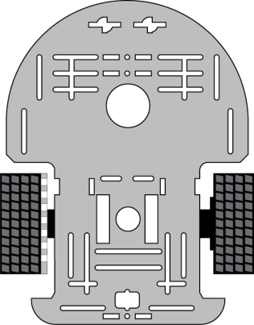
ฟังก์ชั่นขับเคลื่อนหุ่นยนต์ กรณีขับเคลื่อน 2 ล้อ
เดินหน้า
เลี้ยวซ้าย
เลี้ยวขวา
motor1
motor2
motor1
motor2
motor1
motor2
fd(speed);
ถอยหลัง
sl(speed);
sr(speed);
motor1
motor2
เลี้ยวด้านเดียว
หยุดหุ่นยนต์
tl(speed);
ao();
bk(speed);
tr(speed);
speed = 0-100

Slide 56
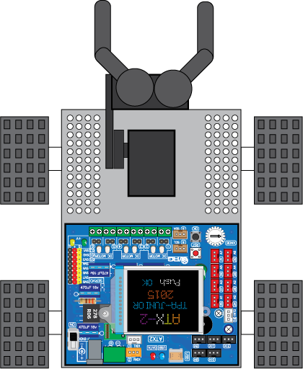
ฟังก์ชั่นขับเคลื่อนหุ่นยนต์ กรณีขับเคลื่อน 4 ล้อ
เดินหน้า
เลี้ยวซ้าย
เลี้ยวขวา
motor1
motor3
motor1
motor3
motor1
motor3
motor2
motor4
motor2
motor4
motor2
motor4
FD(speed);
ถอยหลัง
SL(speed);
SR(speed);
motor1
motor3
หยุดหุ่นยนต์
speed = 0-100
motor2
motor4
AO();
BK(speed);

Slide 57
ทดสอบขับเคลื่อน
เดินหน้า 1 วินาที ถอยหลัง 1 วินาที
#include <ATX2.h>
void setup(){OK();}
void loop(){
FD(50); delay(1000);
BK(50); delay(1000);
}

Slide 58
ทดสอบขับเคลื่อน
เดินวนเป็นรูปสี่เหลี่ยม
#include <ATX2.h>
void setup(){
OK();
}
void loop(){
FD(50);
delay(1000);
SR(50); delay(700);
}

Slide 59
ปรับหุ่นยนต์ให้เคลื่อนที่ตรง
FD2(Speed1,speed2); เดินหน้า
BK2(Speed1,speed2); ถอยหลัง
Speed1 คือมอเตอร์ 1 และ 2
Speed2 คือมอเตอร์ 3 และ 4
motor1
motor2
motor4
motor3

Slide 60
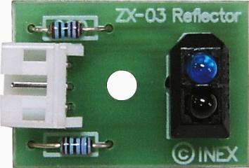
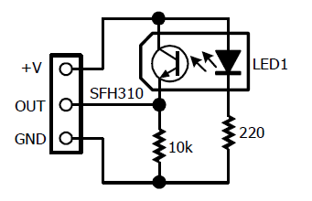
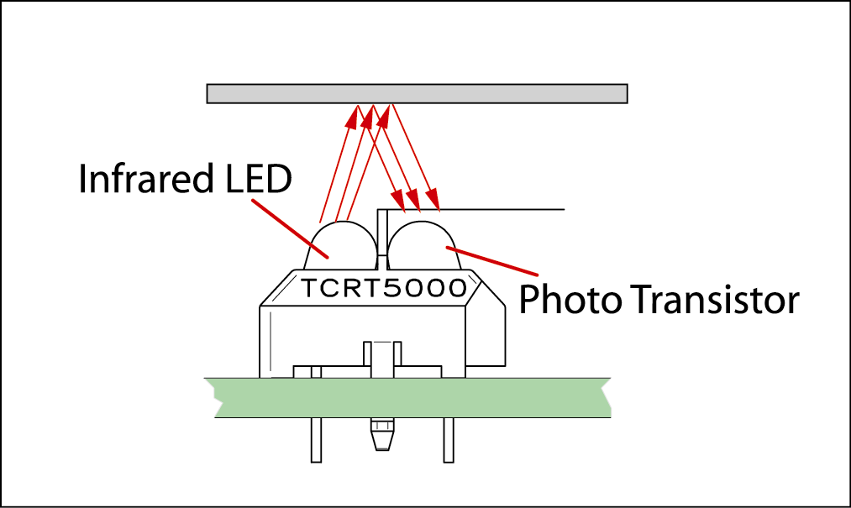
แผงวงจรตรวจจับการสะท้อน ZX-03

Slide 61
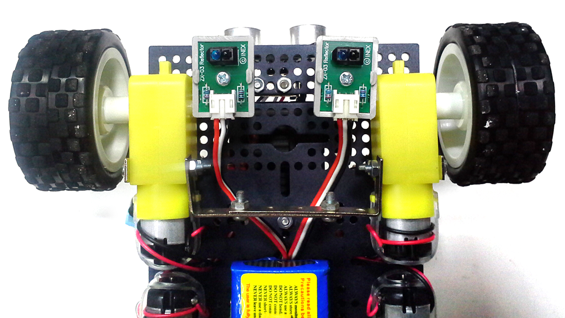
ตำแหน่งติดตั้งแผงวงจร ZX-03
A4
A5

Slide 62
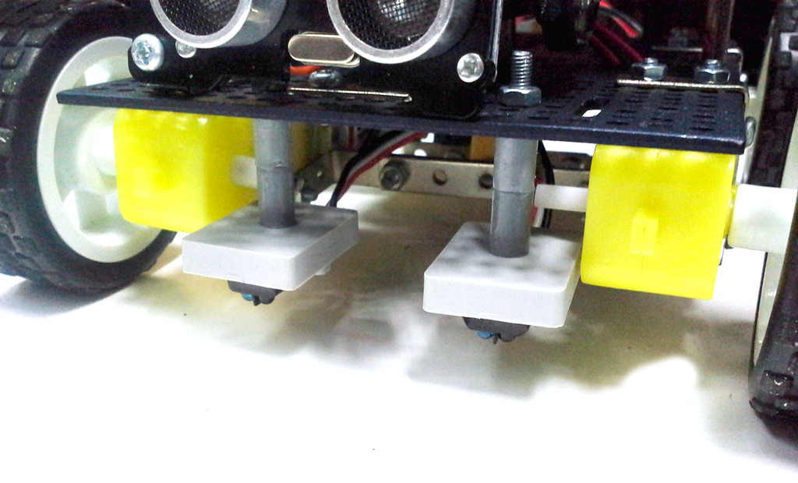
ตำแหน่งติดตั้งแผงวงจร ZX-03
A4
A5
ไม่เกิน 1 CM

Slide 63
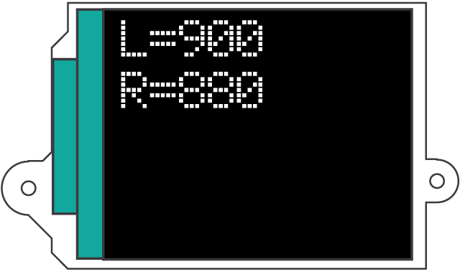

อ่านค่าจาก ZX-03 แสดงที่ GLCD
หาค่ากลาง
RefL =(900+120)/2 = 510
RefR =(880+130)/2 = 505
อ่านสีขาว
#include <ATX2.h>
void setup(){
setTextSize(3);
glcdMode(3);
}
void loop(){
glcd(0,0,"L=%d ",analog(5));
glcd(1,0,"R=%d ",analog(4));
}
อ่านสีดำ

Slide 64
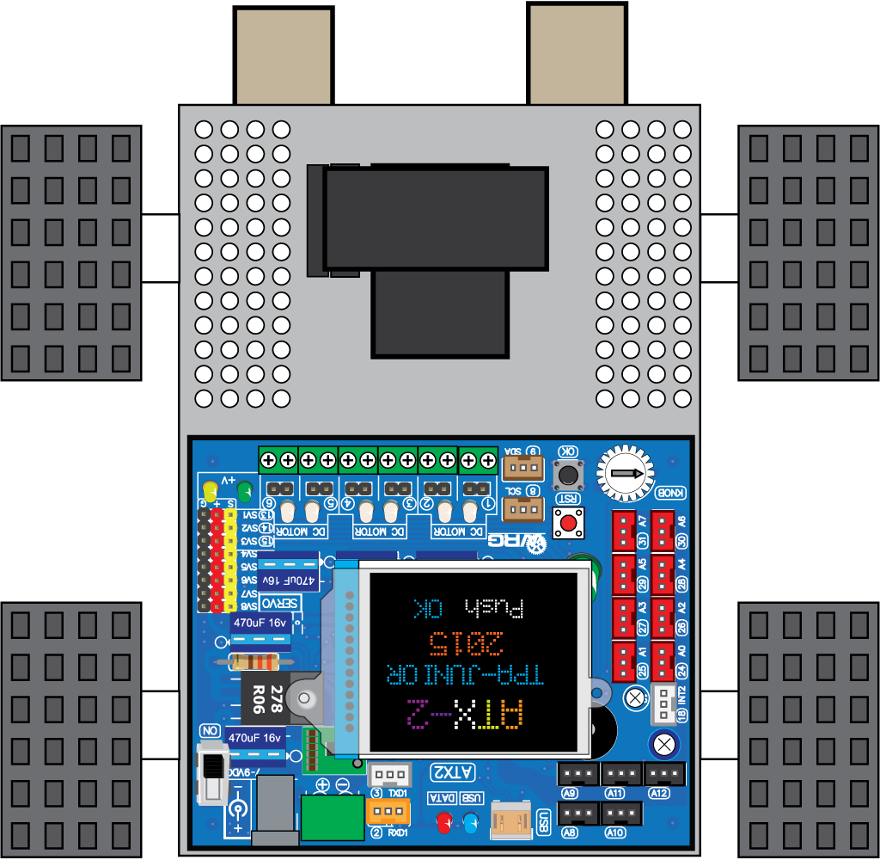
ตรวจสอบผลการสะท้อนแสง ZX-03
L
R
L
R
อ่านค่าสีดำ
อ่านค่าสีขาว

Slide 65
หุ่นยนต์เคลื่อนที่หยุดที่เส้นดำ
#include <ATX2.h>
void setup(){
OK();
glcdClear();
FD(50);
while(analog(5)>510);
AO();
glcd(1,1,"Stop... ");
}
void loop(){}

Slide 66
รูปแบบการเคลื่อนที่ตามเส้นอย่างง่าย

Slide 67
ด้านซ้ายและขวาเจอสีขาว
if(L>250&&R>250){
FD(60);
}

Slide 68
ด้านซ้ายเจอสีดำ
if(L<250&&R>250){
SL(60);
}

Slide 69
ด้านขวาเจอสีดำ
if(L>250&&R<250){
SR(60);
}

Slide 70
เจอสีดำ สองด้าน
if(L>250&&R<250){
FD60);
delay(200);
}

Slide 71

รูปแบบเคลื่อนที่ตามเส้นอย่างง่าย

Slide 72
โปรแกรมทดสอบ
#include <ATX2.h>
int L,R,RefL=510,RefR=505;
void setup(){OK();}
void loop(){
L=analog(5);
R=analog(4);
if(L>RefL&&R>RefR){ FD(40); }
else if(L<RefL&&R>RefR){SL(40);}
else if(L>RefL&&R<RefR){SR(40);}
}

Slide 73
เจอเส้นตัดส่งเสียงออกลำโพง และเดินข้ามไป

Slide 74
โปรแกรมทดสอบ
#include <ATX2.h>
int L,R,RefL=510,RefR=505;
void setup(){OK();}
void loop(){
L=analog(5);
R=analog(4);
if(L>RefL&&R>RefR){ FD(40); }
else if(L<RefL&&R>RefR){SL(40);}
else if(L>RefL&&R<RefR){SR(40);}
else if(L<RefL&&R<RefR){
FD(40); sound(500,200);
}
}

Slide 75
เจอเส้นตัดเลี้ยวขวา

Slide 76
โปรแกรมทดสอบ
#include <ATX2.h>
int L,R,RefL=510,RefR=505;
void setup(){OK();}
void loop(){
L=analog(5);
R=analog(4);
if(L<RefL&&R<RefR){
FD(40);sound(500,200);
SR(60);delay(400);
}
else if(L>RefL&&R>RefR){FD(40);}
else if(L<RefL&&R>RefR){SL(40);}
else if(L>RefL&&R<RefR){SR(40);}
}

Slide 77
เทคนิคการเลี้ยวให้ได้ 90 องศาพอดี เมื่อเจอเส้นตัด

Slide 78
รูปแบบการสร้างฟังก์ชั่น
ชื่อฟังก์ชั่น
ตัวแปรที่ส่งไปยังฟังก์ชั่น
void R90(int x){
ชุดคำสั่ง
y=x+2;
.
}
ชุดคำสั่งในฟังก์ชั่น
การใช้งานฟังก์ชั่น
R90(200);

Slide 79
ฟังก์ชั่นเจอเส้นตัดเลี้ยวขวา/ซ้าย
void R90(){
FD(40);sound(500,100);
while(analog(5)>RefR){SR(60);}
while(analog(5)<RefR){SR(60);}
}
void L90(){
FD(40);sound(500,100);
while(analog(4)>RefL){SL(60);}
while(analog(4)<RefL){SL(60);}
}

Slide 80

เซอร์โวมอเตอร์มาตรฐาน
แกนหมุน 180 องศา
GND (-)
สัญญาณ (S)
ไฟเลี้ยง (+)
GND (-)
สัญญาณ (S)

Slide 81

SM Gripper 2015
SERVO2: SV2
เฟืองโลหะ
SERVO1 : SV1
เฟืองพลาสติก

Slide 82
ฟังก์ชั่นขับเซอร์โวมอเตอร์
servo(CH,POS);
CH ช่องที่ใช้ขับ = 1 ถึง 8
POS ตำแหน่งองศาเซอร์โว = 0-180 ,-1
ค่า -1 หมายถึงหยุดจ่ายสัญญาณให้เซอร์โว
เซอร์โวจะไม่ล็อกแกน

Slide 83


โปรแกรมทดสอบ SERVO1
#include <ATX2.h>
int x;
void setup(){
OK();glcdClear();
}
void loop(){
x=knob(180);
servo(1,x);
glcd(1,1,"%d ",x);
}
หมุน knob ทดสอบ

Slide 84



โปรแกรมทดสอบ SERVO1
#include <ATX2.h>
int x;
void setup(){
OK();glcdClear();
}
void loop(){
x=knob(180);
servo(2,x);
glcd(1,1,"%d ",x);
}
หมุน knob ทดสอบ

Slide 85
สร้างฟังก์ชั่น sHome()
เพื่อให้เซอร์โวอยู่ในตำแหน่ง home

Slide 86

อัลตร้าโซนิค HC-SR04
ไฟเลี้ยง (+)
GND (-)
Trigger(24)
Echo(25)

Slide 87

ฟังก์ชั่นอ่านค่าจาก HC-SR04
sonar();
คืนค่าระยะทางเป็นเซนติเมตร
__sonarTime();
คืนค่าระยะทางเป็นค่าดิบ

Slide 88

ตัวอย่างการใช้งานฟังก์ชั่น Sonar
#include <ATX2.h>
void setup(){
OK();glcdClear();
}
void loop(){
glcd(0,0,"%d ",sonar());
}
แสดงค่าเป็นเซนติเมตร

Slide 89

ตัวอย่างการใช้งานฟังก์ชั่น Sonar
#include <ATX2.h>
int x;
void setup(){
OK();glcdClear();
FD(100);
while(sonar()>8);
BK(100);delay(50);AO();
}
void loop(){
sw_OK_press();
FD(100);
while(sonar()>8);
BK(100);delay(50);AO();
}

Slide 90

Encoder
เครื่องพิมพ์ Inkjet

Slide 91

Encoder
เครื่องพิมพ์ Inkjet

Slide 92

Encoder อย่างง่ายจาก ZX-03Q

Slide 93
แนวคิดการเขียนโปรแกรม
อ่านเป็นขาว 1 ครั้ง ดำ 1 ครั้ง
นับเป็น 1 ค่า

Slide 94
เจอเส้นตัดเลี้ยวขวา
L:A5
R :A4
FD(40);sound(500,200);
while(analog(4)>RefR){SR(60);}
while(analog(4)<RefR){SR(60);}

Slide 95
โปรแกรมทดสอบ เลี้ยวขวาแบบชัวๆ โดยครูแบงค์
#include <ATX2.h>
int L,R,RefL=510,RefR=505;
void setup(){OK();}
void loop(){
L=analog(5);
R=analog(4);
if(L<RefL&&R<RefR){
FD(40);sound(500,200);
while(analog(4)>RefR){SR(60);}//เซนเซอร์ขวาเช็ค
while(analog(4)<RefR){SR(60);}//เซนเซอร์ขวาเช็ค
}
else if(L>RefL&&R>RefR){FD(40);}
else if(L<RefL&&R>RefR){SL(40);}
else if(L>RefL&&R<RefR){SR(40);}
}
L
R

Slide 96
โปรแกรมทดสอบ เลี้ยวขวาแบบชัวๆ โดยครูแบงค์
#include <ATX2.h>
int L,R,RefL=510,RefR=505;
void setup(){OK();}
void loop(){
L=analog(5);
R=analog(4);
if(L<RefL&&R<RefR){
FD(40);sound(500,200);
while(analog(5)>RefR){SR(60);}//เซนเซอร์ขวาเช็ค
while(analog(5)<RefR){SR(60);}//เซนเซอร์ขวาเช็ค
}
else if(L>RefL&&R>RefR){FD(40);}
else if(L<RefL&&R>RefR){SL(40);}
else if(L>RefL&&R<RefR){SR(40);}
}

Slide 97
โปรแกรมทดสอบ
#include <ATX2.h>
int L,R,RefL=510,RefR=505;
void setup(){OK();}
void loop(){
if(in(30)==0)
{
FD(0);delay(200);
BK(30); delay(200);
SL(60);delay(1000);
}
}
else FD(40);
}

Slide 98

ชนกำแพง 1 เลี้ยวขวา
ชนกำแพง2 เลี้ยวซ้าย

Slide 99
โปรแกรมทดสอบ
#include <ATX2.h>
void setup(){OK();L90();R90();
AO();}
void loop(){}
void L90(){
While(1){
if(in(30)==0)
{
FD(0);delay(200);
BK(30);delay(200);
SL(60);delay(1000);
break;
}
}
else FD(40);
}
void R90(){
While(1){
if(in(30)==0)
{
FD(0);delay(200);
BK(30);delay(200);
SR(60);delay(1000);
break;
}
}
else FD(40);
}

Slide 100
ฟังก์ชั่นเจอเส้นตัดเลี้ยวขวา/ซ้าย

Slide 101
ฟังก์ชั่นเจอเส้นตัดเลี้ยวขวา/ซ้าย

Slide 102
ฟังก์ชั่นเจอเส้นตัดเลี้ยวขวา/ซ้าย

Slide 103
ฟังก์ชั่นเจอเส้นตัดเลี้ยวขวา/ซ้าย

Slide 104
ฟังก์ชั่นเจอเส้นตัดเลี้ยวขวา/ซ้าย

Slide 105
ฟังก์ชั่นเจอเส้นตัดเลี้ยวขวา/ซ้าย

Slide 106
ฟังก์ชั่นเจอเส้นตัดเลี้ยวขวา/ซ้าย

Slide 107
ฟังก์ชั่นเจอเส้นตัดเลี้ยวขวา/ซ้าย

Slide 108
ฟังก์ชั่นเจอเส้นตัดเลี้ยวขวา/ซ้าย

